Slide 1

Malla Fácil
CAPSTONE
Accede, compara, elige. Así de fácil.​
Javier de la Jara Vera
David Bravo Aravena
Ailyne Jara Sandoval
Maipú, 10 Diciembre 2024

Slide 2

CONTENIDO
01
06
Problemática
Topología
02
07
Solución
Tecnología utilizada
03
08
Objetivos
Implementación
04
09
Roles
Demo
05
10
Metodología
Conclusión

Slide 3

Problemática
01

Slide 4

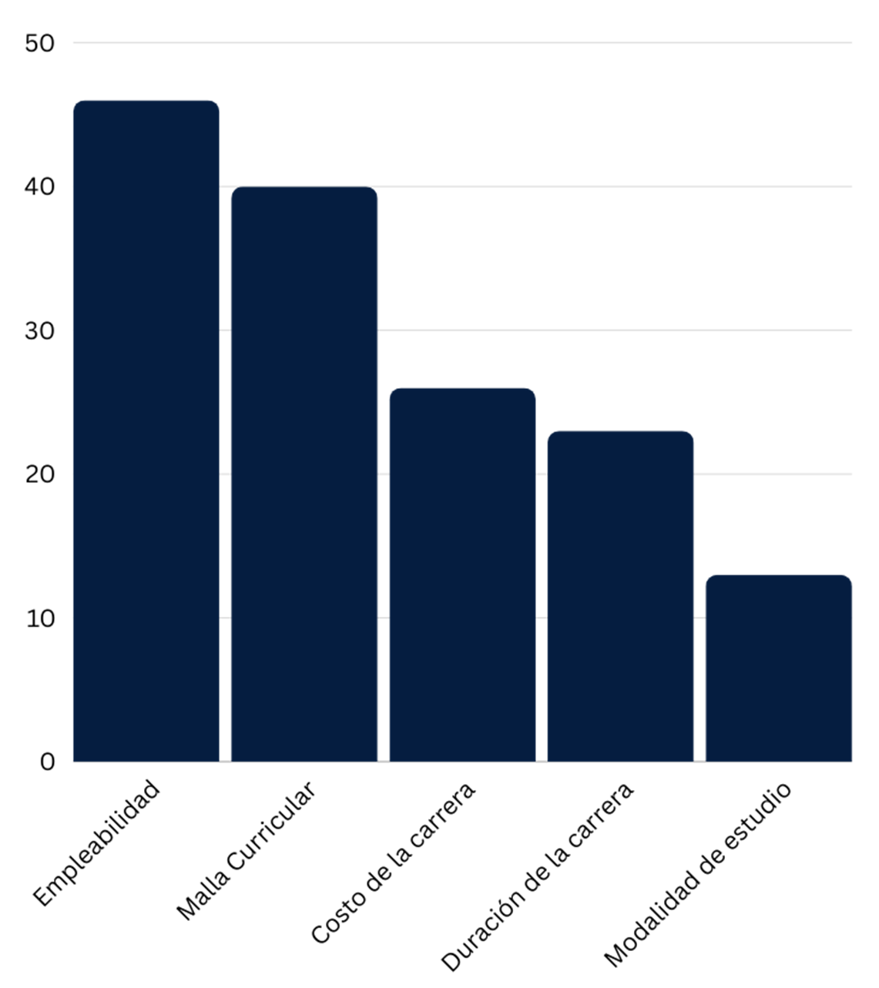



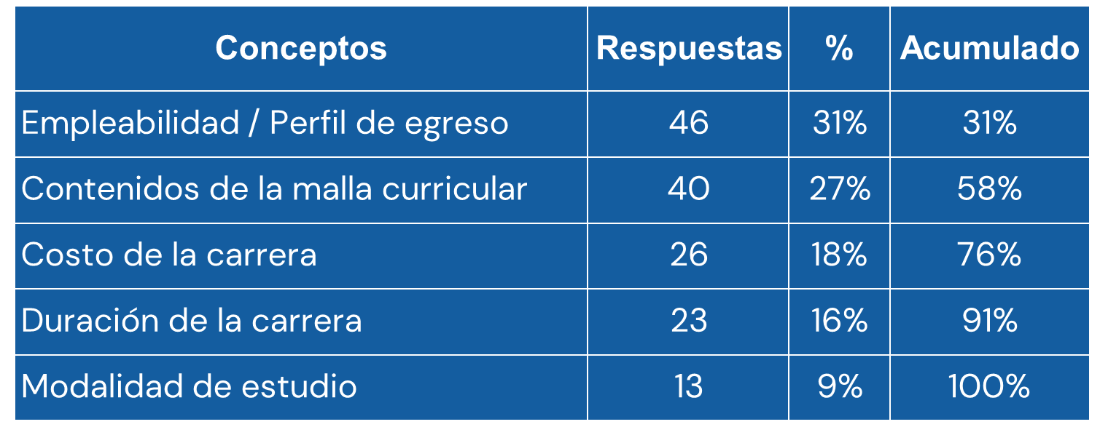
Problemática
La elección de una carrera universitaria o técnica es una de las decisiones más importantes en la vida de un estudiante.
La ausencia de una plataforma que centralice la información de Universidades e Institutos en Chile genera dificultades para comparar programas de estudio y tomar decisiones.
Encuesta realizada a 148 personas.

Slide 5

Solución
02

Slide 6
Solución
Propuesta
Plataforma digital, permitiendo a estudiantes de educación media y a otros interesados en continuar estudios superiores en Chile, acceder a información detallada sobre las carreras impartidas por universidades e institutos facilitando la visualización de mallas curriculares, comparación entre carreras, duración de las carreras, entre otros.

Slide 7
Solución
Propuesta
Alcances
¿Qué hace?
Plataforma digital, permitiendo a estudiantes de educación media y a otros interesados en continuar estudios superiores en Chile, acceder a información detallada sobre las carreras impartidas por universidades e institutos facilitando la visualización de mallas curriculares, comparación entre carreras, duración de las carreras, entre otros.
Visualización de mallas curriculares
Comparación de carreras
Guardado de favoritos
Información adicional de las carreras
Visualización de sedes de las instituciones

Slide 8
Solución
Propuesta
Alcances
¿Qué hace?
Segmento de usuarios
Plataforma digital, permitiendo a estudiantes de educación media y a otros interesados en continuar estudios superiores en Chile, acceder a información detallada sobre las carreras impartidas por universidades e institutos facilitando la visualización de mallas curriculares, comparación entre carreras, duración de las carreras, entre otros.
Visualización de mallas curriculares
Comparación de carreras
Guardado de favoritos
Información adicional de las carreras
Visualización de sedes de las instituciones
Estudiantes de educación media
Profesionales en búsqueda de nuevas oportunidades
Orientadores y consejeros académicos escolares

Slide 9
03
Objetivos

Slide 10


Objetivos
Desarrollar una plataforma accesible y amigable que permita a los estudiantes en Chile encontrar, comparar y analizar información de las carreras ofrecidas por universidades e institutos.
Ser la plataforma de información educativa más influyente de Chile, en Santiago.
Empoderar a estudiantes de educación media y futuros profesionales con las herramientas necesarias para tomar decisiones informadas sobre su futuro académico.
Revolucionar la forma para explorar y elegir carreras de educación superior.

Slide 11

Objetivos
Objetivo General
Desarrollar una plataforma accesible y amigable que permita a los estudiantes en Chile encontrar, comparar y analizar información de las carreras ofrecidas por universidades e institutos.
Objetivos Específicos
Ser la plataforma de información educativa más influyente de Chile, en Santiago.
Empoderar a estudiantes de educación media y futuros profesionales con las herramientas necesarias para tomar decisiones informadas sobre su futuro académico.
Revolucionar la forma para explorar y elegir carreras de educación superior.

Slide 12
Roles
04

Slide 13






Equipo de trabajo
David Bravo Aravena
Javier de la Jara Vera
Ailyne Jara Sandoval
Desarrollador
Negocio
Analista de Calidad
¡Aportando en cada línea de código!
¡Transformando ideas en oportunidades de éxito!
¡Garantizando la excelencia en cada detalle!

Slide 14
Metodología
05

Slide 15



Metodología
INCREMENTOS
Sprint 0
Sprint 1
Sprint 2
23/09 – 07/10
19 Points
09/10 – 23/10
165 Points
25/10 – 21/11
142 Points
Configuración del entorno de programación.
Creación de estructura de modelos de datos (Json).
Creación de mockups para la aplicación.
Autenticación y Registro.
Exploración y visualización de la información.
Integración de Mapa.
Comparación de Carreras.
Gestión de Favoritos.
Generación de Archivos JSON para Instituciones.
Implementación de Back office para administrar información.
326 Points

Slide 16
Topología
06

Slide 17

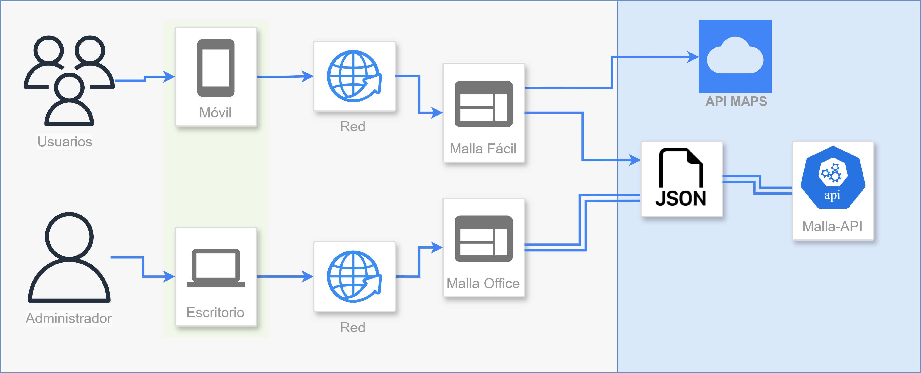


Topología

Slide 18
Tecnología utilizada
07

Slide 19
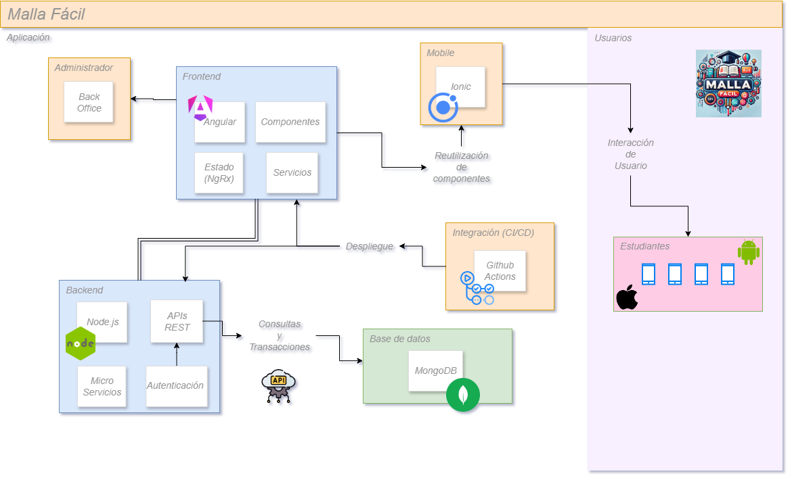

Tecnologías del Desarrollo
Frontend:
Angular
Ionic
Backend:
Node.js
Express
API RESTful
Base de datos:
MongoDB
Integración:
Github Actions

Slide 20

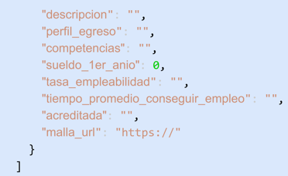

Estructura de datos
Carreras.json

Slide 21

Estructura de datos
Carreras.json
Instituciones.json

Slide 22

Estructura de datos
Carreras.json
Instituciones.json
Usuarios.json

Slide 23
08/1
Implementación Malla Fácil

Slide 24
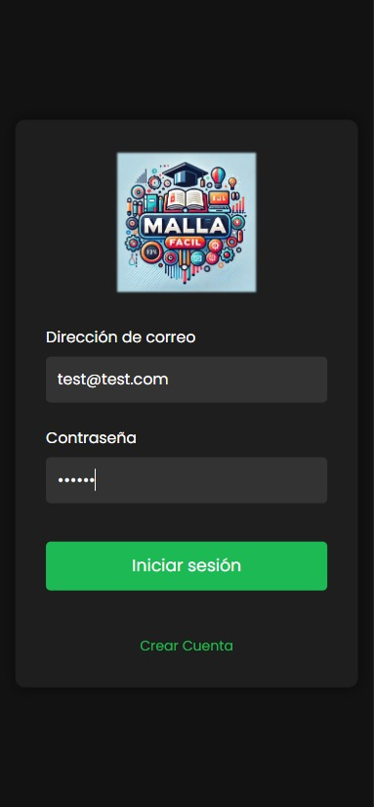
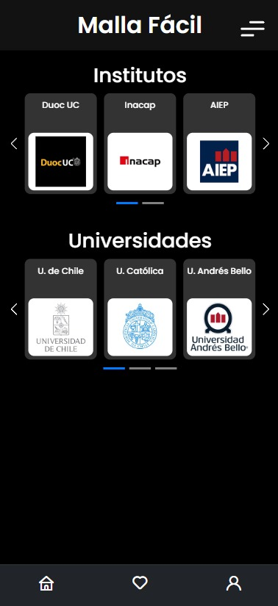
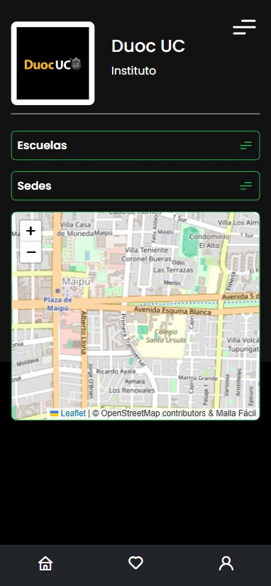
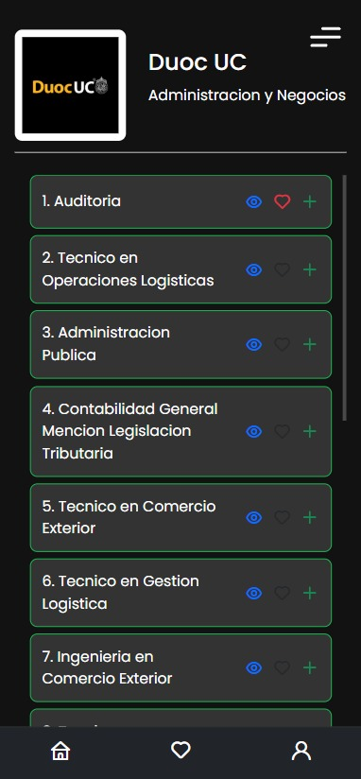
Implementación

Slide 25
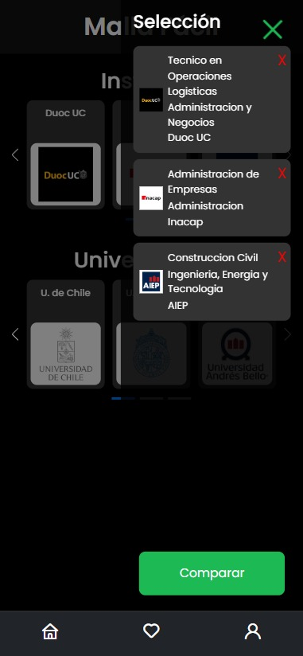
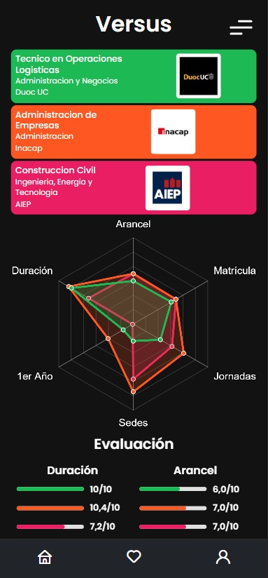
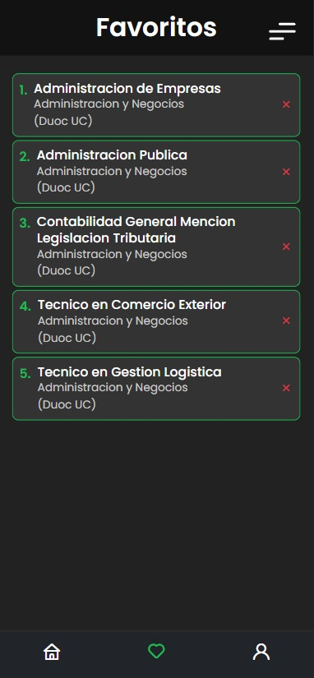
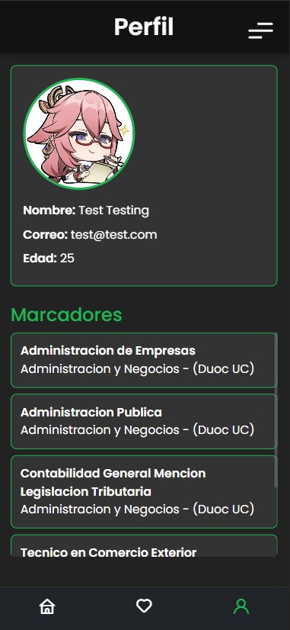
Implementación

Slide 26
08/2
Implementación Malla Office

Slide 27
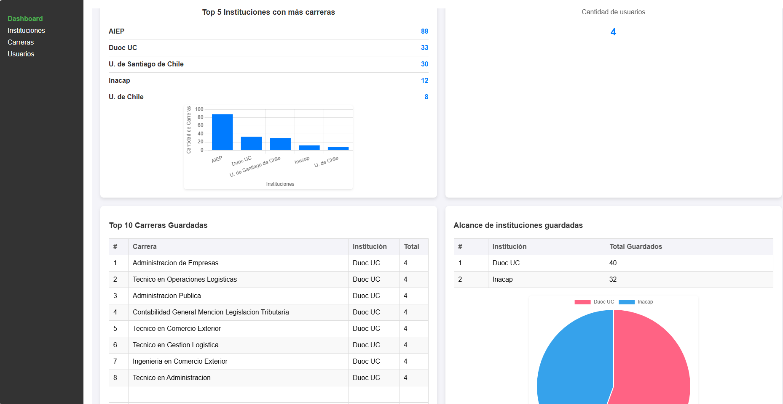
Implementación

Slide 28
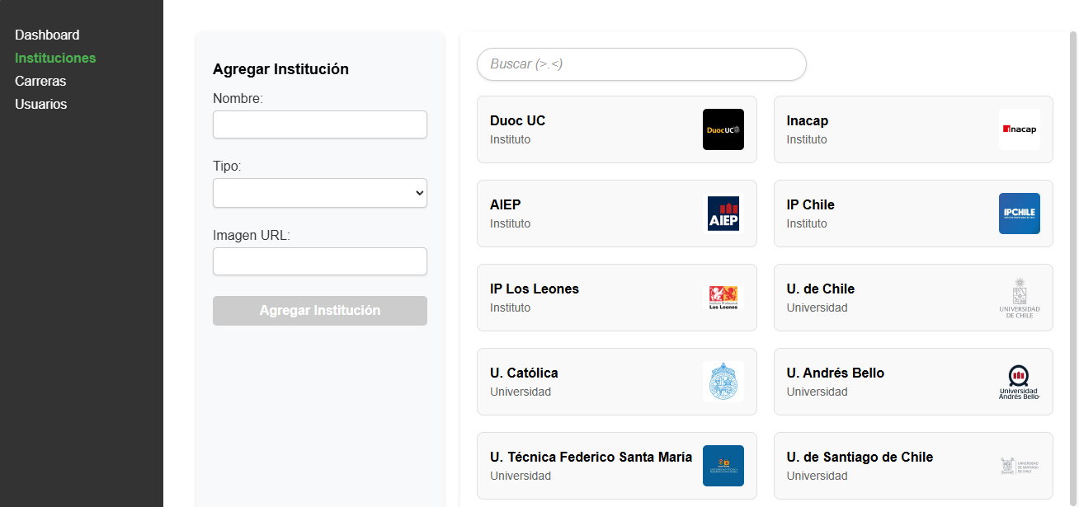
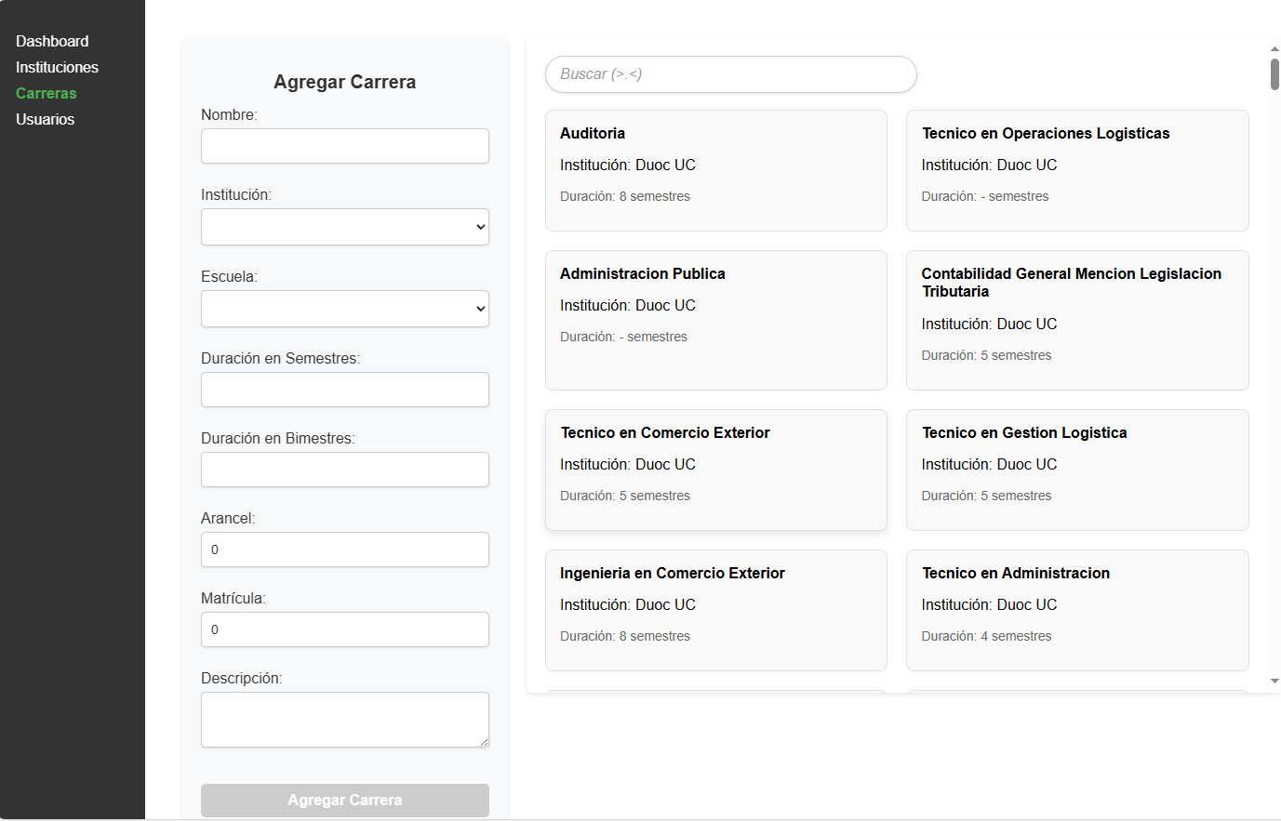
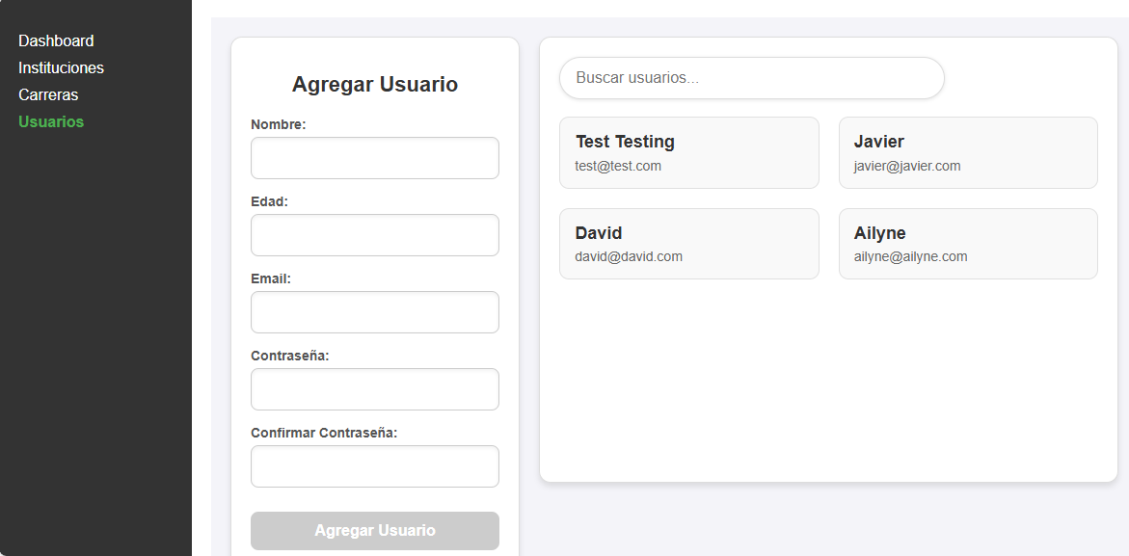
Implementación

Slide 29
Certificación de pruebas
Backlog inicial: 60 casos de pruebas
Pruebas finales: 45 casos de prueba
Casos
Cantidad
Funcionales
37
No funcionales
5
End to End
3
Totales
45

Slide 30
Demo
09

Slide 31


Slide 32

Reflexión
Errores
Aciertos
Mejoras

Slide 33
Conclusión
10

Slide 34
Contenido de la Presentación
Portada
Agenda – Ítems de la presentación.
Presentación – Presentación del equipo de trabajo.
Descripción y solución de la problemática.
Breve descripción del origen de la problemática o la necesidad del proyecto.
Objetivo general y específicos – Especificar el objetivo general y todos los objetivos específicos.
Asignación de roles – Mencionar rol de cada integrante del grupo de trabajo y funciones realizadas.
Metodología de proyecto – Explicación de la metodología del proyecto, mencionado las principales etapas y/o hitos con sus respectivas fechas.

Slide 35
Contenido de la Presentación
Topología del proyecto – Explicación de los principales dispositivos de la solución.
Plataforma / Tecnología utilizada – Factibilidad técnica
Etapas principales de implementación a través de capturas de pantalla.
Resultado de la solución – Demostración.
Conclusión del proyecto – Proyecciones laborales a partir de la ejecución del proyecto

Slide 36








































PÁGINA DE RECURSOS

Slide 37
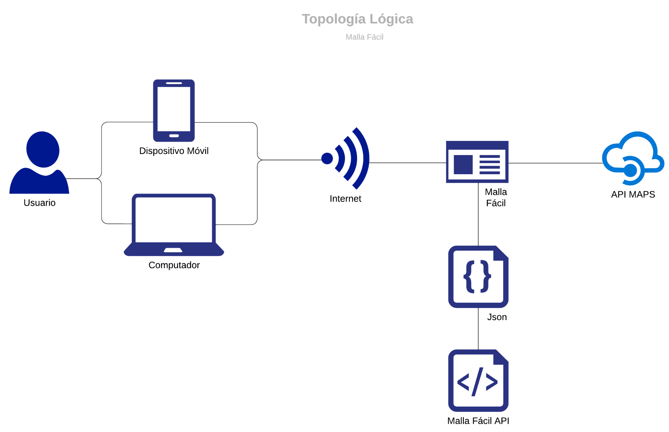
Topología

